Slide 1

UBND QUẬN LONG BIÊN
TRƯỜNG MẦM NON GIA QUẤT
NHẬN BIẾT
MỘT SỐ CON VẬT SỐNG TRONG RỪNG
Nhận biết tập nói:
Con Voi, con Hổ, con Khỉ
Lứa tuổi: Nhà trẻ 24 – 36 tháng
Giáo viên: Hoàng Thị Minh Giang

Slide 2

1. Ổn định tổ chức
Cô và trẻ hát và vận động theo nhạc bài:
Đố bạn biết

Slide 3

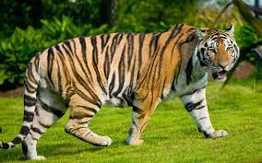
Con hổ
Con hổ gồm những bộ phận gì?
ĐẦU
MÌNH
ĐUÔI
Hổ là động vật sống trong rừng. Thức ăn chủ yếu của hổ là các loại thịt

Slide 4

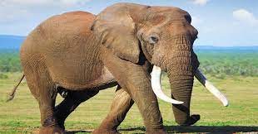
Đây là con gì?
Con Voi có cái gì?
Cái vòi
Các con có biết con voi thường ăn gì không?
CON VOI
Voi thường ăn lá cây, cỏ và dùng vòi để cuốn thức ăn đưa vào miệng đấy. Voi là động vật sống trong rừng, voi giúp con người rất nhiều việc như: chở hàng hóa, chở người…

Slide 5
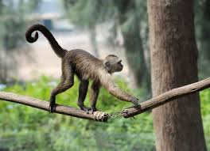
Con khỉ đang làm gì đây?
Khỉ thích ăn nhất là cái gì ?
Con khỉ sống ở đâu?
CON KHỈ
Con khỉ là động vật sống trong rừng, thức ăn chủ yếu của khỉ là trái cây, khỉ thích ăn nhất là quả chuối. Khỉ leo trèo rất giỏi. Khỉ được con người huấn luyện để làm xiếc đấy.

Slide 6

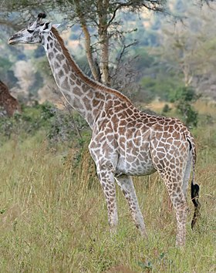
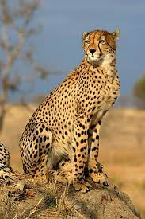
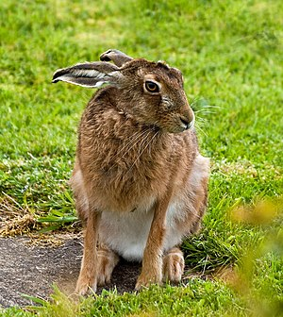
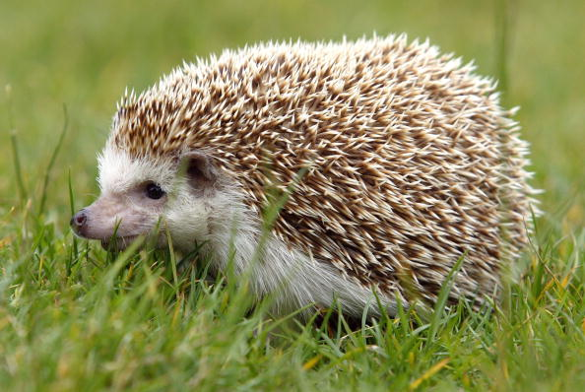
CON HƯƠU
CON BÁO
GIÁO DỤC: CÁC CON PHẢI BIẾT YÊU QUÝ, BẢO VỆ NHỮNG CON VẬT SỐNG TRONG RỪNG
CON THỎ
CON NHÍM

Slide 7

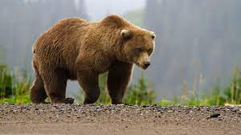
TRÒ CHƠI: BẮT CHƯỚC DÁNG ĐI CON GẤU, CON VOI
CON GẤU
CON VOI

Slide 8

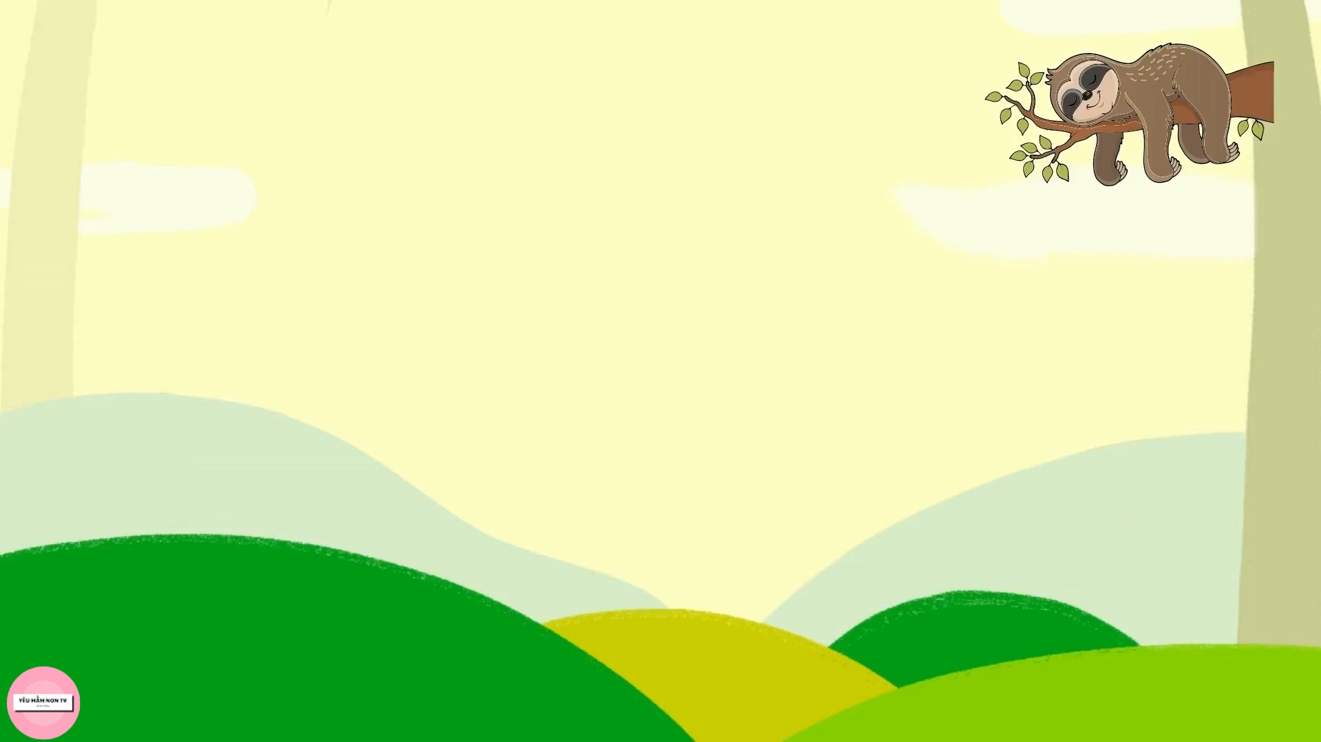
3. KẾT THÚC

